Slide 1
颶風Guillermo(1997)之潛熱反演與其對於強度及結構之影響 第一部分-觀測與反演方案
講員:陳寰
指導教授:楊明仁 老師
Guimond, Stephen R., Mark A. Bourassa, Paul D. Reasor, 2011: A
Latent Heat Retrieval and Its Effects on the Intensity and
Structure Change of Hurricane Guillermo (1997). Part I:
The Algorithm and Observations. J. Atmos. Sci., 68,
1549–1567.

Slide 2
大綱
關鍵字
簡介及前人研究
都卜勒雷達觀測平台及觀測資料
潛熱反演之演算法
a.原理
b.檢驗飽和計算的假設
觀測及誤差
a.都卜勒雷達-潛熱反演
b.不確定性估計
結論
參考文獻

Slide 3
關鍵字
總降水質量連續方程(equation for the continuity of total precipitation mass)
儲存項
水平通量輻合
垂直通量輻合
源(source)
匯(sink)
擴散項
剩餘項

Slide 4
誤差傳遞(error propagation)
科學計算中，經常會遇到要求得一個物理量時，必須先量測數個物理量，再藉由其關係式求得，而若先前量測的物理量在個別上有所誤差，將造成後來欲求得的物理量產生誤差，此過程即稱為誤差傳遞。
誤差傳遞通式可表示為:

Slide 5
簡介
此研究第一部分的主要目的為使用一個掃描範圍廣且高解析度之機載都卜勒雷達，對於快速增強的熱帶氣旋進行凝結潛熱反演。並新增現有的反演理論，其中包含了詳細的誤差特徵，也提供了瞭解颶風增強問題的資訊。在此研究中，潛熱場對於以空間為基礎的演算法提供了許多有用的證明，以及提供未來衛星遙測研究上的動機。

Slide 6
前人研究
驅動熱帶氣旋的生成與強度的改變和來自海洋與大氣交界面上熱力不平衡有關，主要是由於雲中的潛熱釋放所致(Charney and Eliassen 1964; Kuo 1965; Emanuel 1986)。
Adler and Rodgers (1977)與其他人(e.g., Sitkowski and Barnes 2009)使用了降雨率估計計算出潛熱。
Rodgers et al. (2000)為第一個使用熱帶降雨估計任務(TRMM)之微波影像(TMI)計算熱帶氣旋潛熱垂直剖面，且發現颶風內核區的加熱率劇烈的增加，中至上對流層有強烈的上升氣流。

Slide 7
主動式儀器(如雷達)，對於許多不同粒徑大小的液滴以及水含量，必然產生誤差，像是降雨率，與量測的反射因子(reflectivity)大小相關(Doviak and Zrnic 1984)。
Gamache et al. (1993)使用NOAA的WP-3D(P-3)機尾雷達計算Hurricane Norbert (1984)的水收支。由穩定態(steady-state)的降水連續方程反演出凝結水的三維分佈。從非軸對稱平均結構的三維反演中得知，風暴內部除了風眼皆為飽和狀態。
0

Slide 8
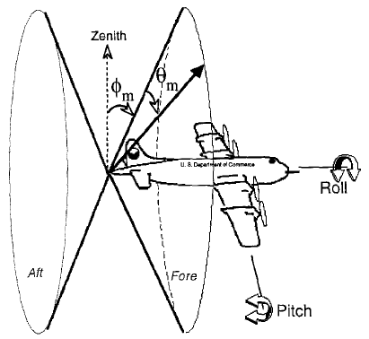
都卜勒雷達觀測平台及觀測資料
此研究主要使用的遙感儀器為飛機都卜勒雷達，使用NOAA P-3機尾(TA)雷達。P-3 機尾雷達掃描頻率大約為10GHz，採用機頭/尾掃描技術(FAST)。飛行高度為3到4公里，且不穿越對流核心。
P-3雷達收集資料主要的優點是能夠透過使用反演技術提供風的三個分量之必要資訊。來自海表面的背向散射會造成邊界層的汙染，為P-3TA 雷達主要的缺陷，除此之外， 10GHz波束通過強對流核心的 衰減很顯著。
FAST(Fore/Aft Scanning Technique)
技術示意圖(Jorgensen et al. 1996)

Slide 9
本圖顯示NOAA P-3低機身雷達在3km高度於1997年8月2日穿越眼牆10次的反射掃描。可由圖看出，伴隨著數個對流爆發(A~H)，以及眼牆從非對稱到略為軸對稱的結構。
雷達掃描區域呈一個盒狀，在2km空間網格上，水平向延伸120km，而在1km空間網格上垂直延伸20km。因為海表面的汙染，第一層有用的資料位在1km高。

Slide 10
潛熱反演之演算法 a.原理
本研究使用簡化形式的動量以及熱力方程，和來自雷達觀測的估計，用以推斷氣壓及溫度場。在此將著重於討論飽和的計算以及熱力方程的使用。
使用Hurricane Bonnie (1998)在2km空間水平網格間距的完整物理過程、非靜力平衡之雲解析模式(Braun et al. 2006; Braun 2006)。
分析時間:1小時
Domain大小:水平:450kmx450km，垂直:17.2km，模式第一層在海平面上40m
模式變量以及降水收支每三分鐘輸出一筆

Slide 11
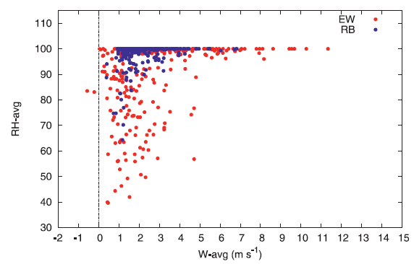
P-3在飛行高度層(海拔1.5-5.5km)量測14個強烈熱帶氣旋的眼牆及外圍螺旋雨帶之620個上升氣流資料點，與相對濕度的關係分佈圖。(Eastin et al. 2005)。
來自潛熱釋放造成的局部浮力，必然產生強烈的垂直風速以及加速度(Braun 2002; Eastin et al. 2005)。
垂直速度小於或等於5.0m/s的上升氣流，觀測到了相當大的相對濕度變化，而5.0m/s以上的上升氣流幾乎達飽和。

Slide 12
上升氣流速度5m/s以上，垂直加速度由局部浮力所支配，而速度在5m/s以下者，可能由擾動壓力梯度力(不是透過加熱產生)以及紊流等各種物理過程所作用(Braun 2002; Eastin et al. 2005)。
另外，從Bonnie模擬的統計數據計算，發現了大約99%速度小於或等於5m/s的上升氣流，攜帶著大部分的向上質量通量。因此，不能對多數上升氣流以及總值量通量進行飽和的假設，需要透過下面描述的演算法來決定飽和程度。

Slide 13
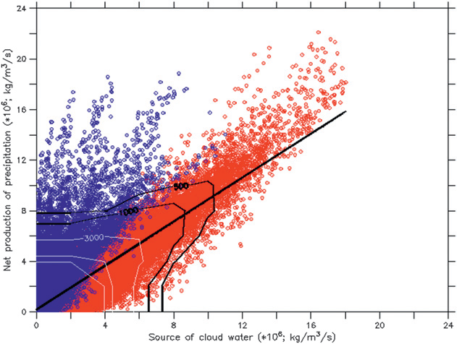
source of cloud water(雲水來源)與net production of precipitation(淨降水來源)關係圖。
紅色代表高於0度C(暖雨過程)，藍色代表小於等於0度C(冷雨過程)。降水成長的主導模式為暖雨過程以及相關的碰撞凝結過程。另外也顯示了在方位角平均，眼牆內的雲水來源(source of cloud water)，會由降水凝結物快速的移除。

Slide 14
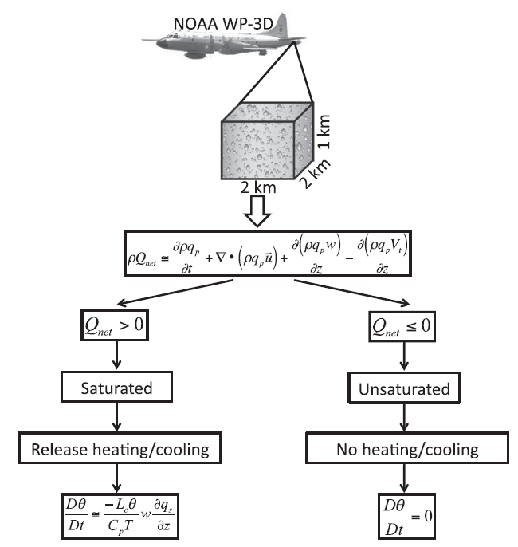
一旦飽和狀態被決定，潛熱率(latent heating rate)的大小可以根據熱力學第一定律做計算 。

Slide 15
b.檢驗飽和計算的假設
儲存項參數化
總降水水平平流通量和降水儲存項
呈線性關係 。(R^2=0.78)

Slide 16
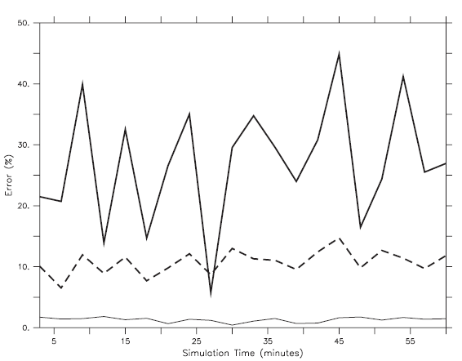
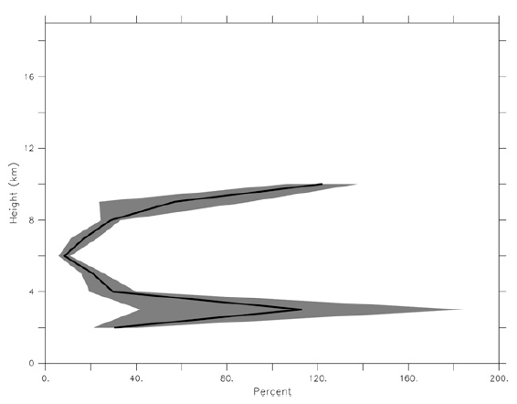
穩定態假設
儲存項參數化
由簡化總降水質量連續方程直接輸出
使用Bonnie的模擬，Qnet隨時間的方均根誤差(RMSE) 。
利用(6)式計算Qnet之error對於時間的變化。
在時間平均上，儲存項參數化減少了Qnet的
誤差近16%，且在某些時間的數值模擬輸出
方面增進了30%。
都卜勒雷達觀測Guillermo最大風半徑(RMW)的方位角平均加熱率，儲存項參數化相對於穩定態之影響。 在中層大約有20%的差異，而在高、低層超過100%的差異。

Slide 17
觀測及誤差 a.都卜勒雷達-潛熱反演

Slide 18
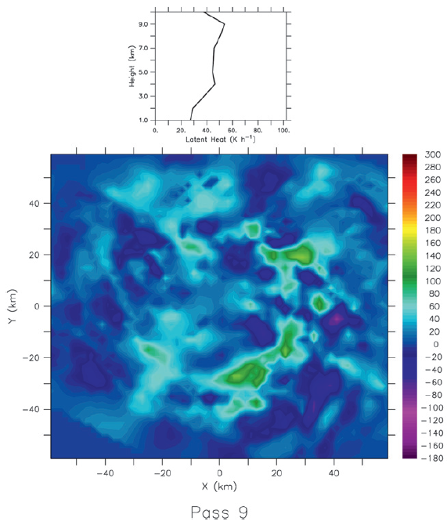
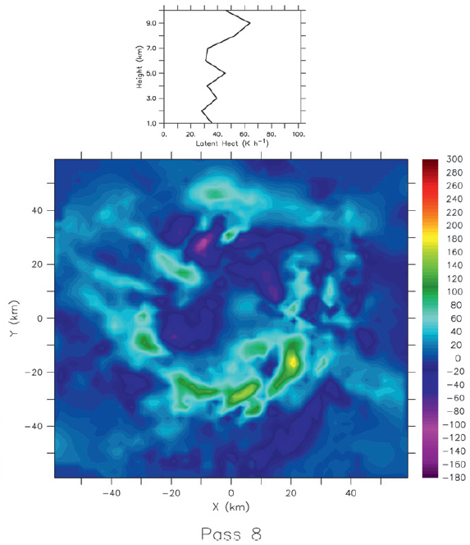
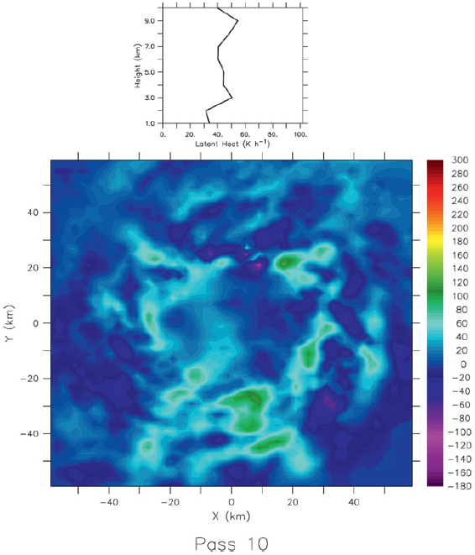
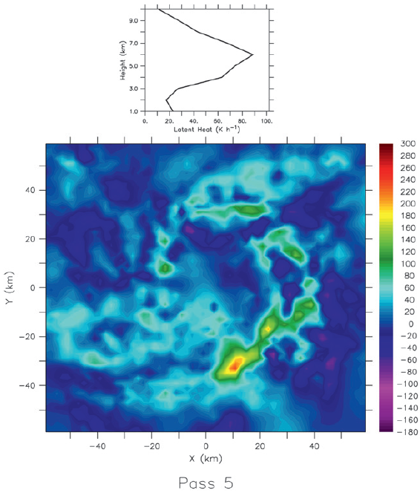
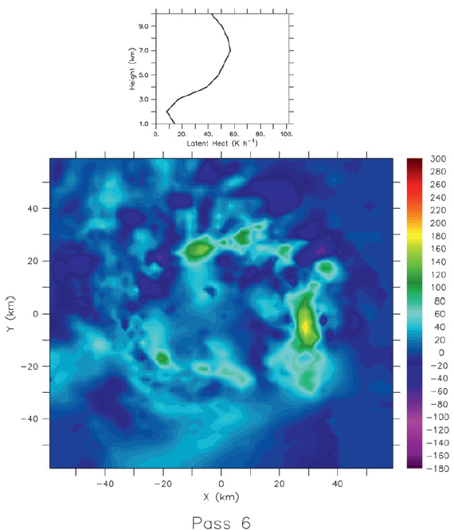
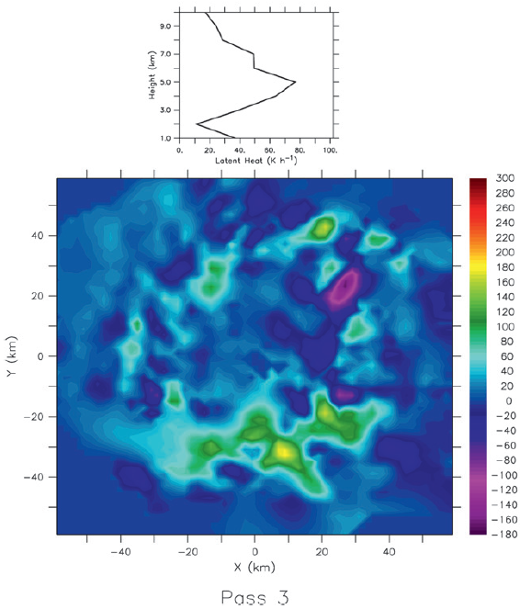
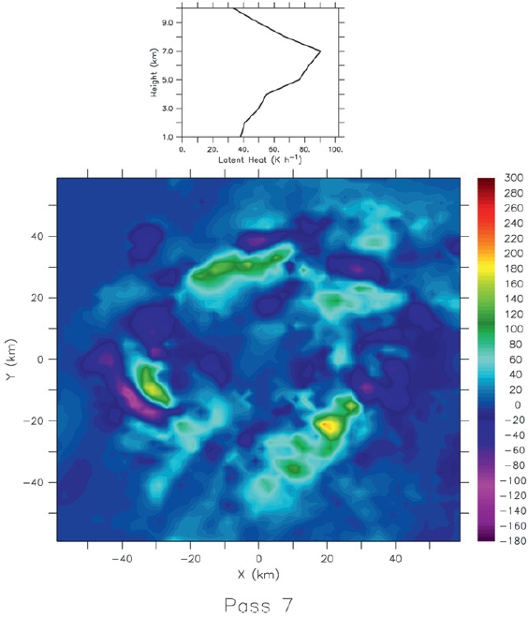
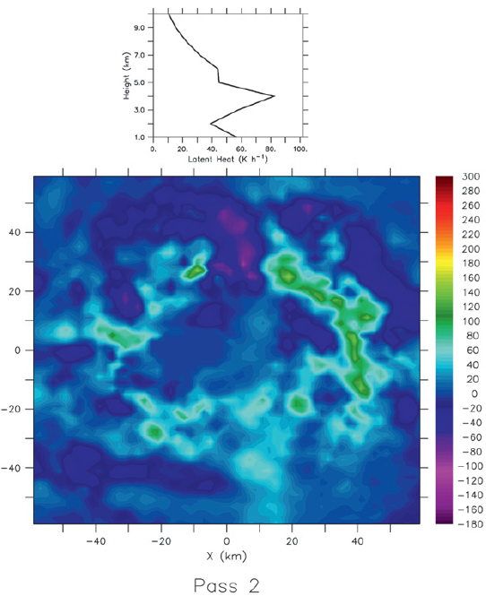
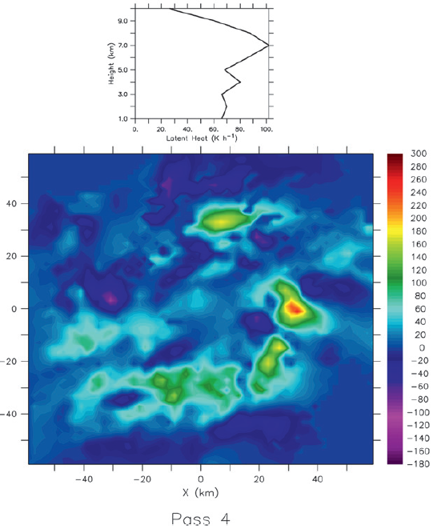
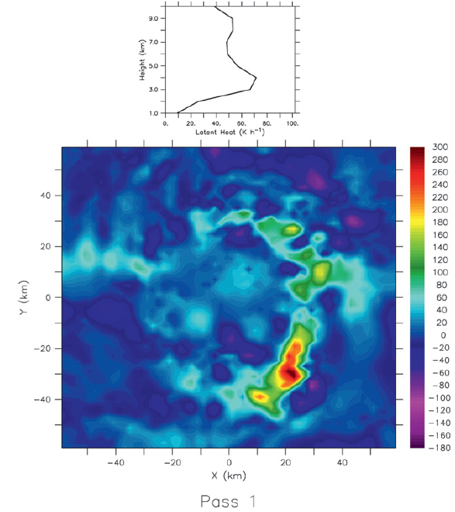
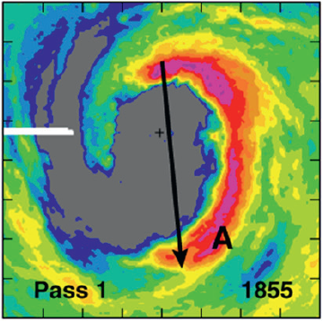
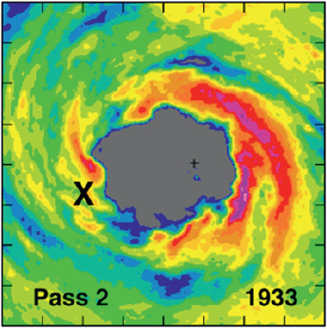
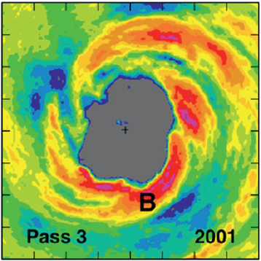
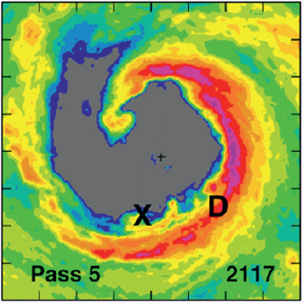
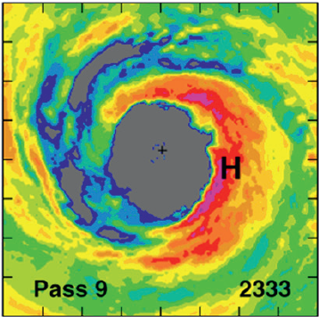
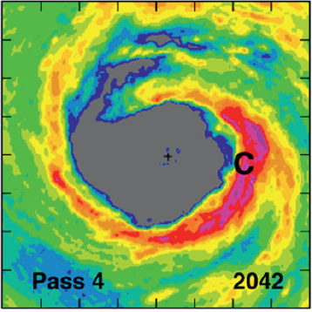
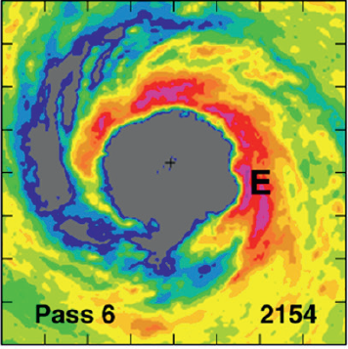
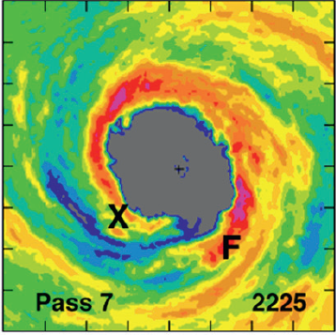
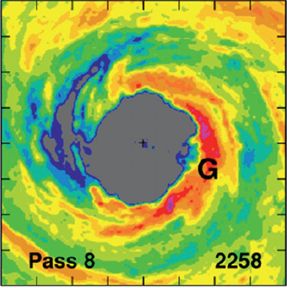
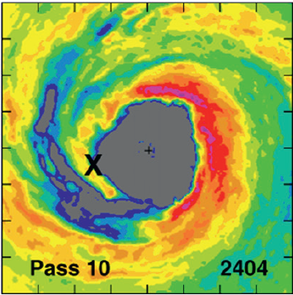
H
C
G
E
A
D
F
B
顯示飛機通過的每一個高度層平均反演出Hurricane Guillermo (1997)的潛熱場之水平切面。另外也顯示了在RMW(30km)每次沿等高線上方通過的方位角平均潛熱的垂直剖面。最大加熱變化的高度大約在4和9km。

Slide 19
b.不確定性估計
潛熱大小的隨機誤差可透過一個誤差傳遞分析進行估計。
(9)為潛熱大小的不確定性(%)
(8)式中的每一個變數由投落送資料的標準偏差和垂直速度
的RMSE所決定。 來自Reasor et al. (2009)的研究:δT=2.5K、δθ=3.1K、 δ∂qs/∂z=3.4x10^-7/m以及δw=1.56m/s。 而熱帶氣旋眼牆的特徵值我們選用:T=300K、θ=302K、
∂qs/∂z=-4x10^-6/m、w=5m/s
將δw及w之特徵值代入(9)式:
對於上升氣流速度大於5m/s之潛熱大小的
不確定性約為32%，對上升氣流速度1m/s
之不確定性則約為156%。

Slide 20
結論
本篇透過了以下幾個基本反演之演算方案進行潛熱反演:(1)演算方案需與數值模式滿足動力一致性、(2)透過飛機資料討論演算方案的敏感性、(3)發展降水收支儲存項參數法。
飽和狀態的決定為演算法中一個重要的部分，對於強烈上升氣流幾乎皆達到飽和，然而，上升氣流速度小於或等於5m/s者，卻攜帶著多數的向上質量通量，因此必須對微弱至中等的垂直速度或是飽和狀態進行計算。
潛熱率敏感度測試顯示來自淨降水來源(Qnet)決定飽和狀態相關的隨機誤差很小(平均小於或等於10%)。來自假設降水連續方程為穩定態的潛熱率誤差較大(平均約20%)。

Slide 21
垂直速度潛熱大小誤差來源有少量的貢獻來自於觀測所提供的熱力資訊。使用對於來自Guillermo P-3分析(Reasor et al. 2009)垂直速度的特徵誤差，5m/s上升氣流潛熱率不確定性約32%，1m/s上升氣流不確定性約156%。
此演算法為反演熱帶氣旋潛熱場的良好方案，即使垂直速度誤差導致了潛熱場中微弱的上升/下沉氣流(|w|小於等於1m/s)很大的不確定性，但其積分造成的敏感度並不顯著。

Slide 22
參考文獻
Reasor, P. D., M. T. Montgomery, F. D. Marks Jr., and J. F.
Gamache, 2000: Low-wavenumber structure and evolution of the
hurricane inner core observed by airborne dual-Doppler radar. Mon.
Wea. Rev., 128, 1653–1680.
Roux, F., 1985: Retrieval of thermodynamic fields from multiple- Doppler
radar data using the equations of motion and the thermodynamic
equation. Mon. Wea. Rev., 113, 2142–2157.
Braun, S. A., 2002: A cloud-resolving simulation of Hurricane Bob (1991):
Storm structure and eyewall buoyancy. Mon. Wea. Rev., 130, 1573–
1592.
Eastin, M. D., W. M. Gray, and P. G. Black, 2005: Buoyancy of convective
vertical motions in the inner core of intense hurri- canes. Part I:
General statistics. Mon. Wea. Rev., 133, 188–208.

Slide 23
Thank you for your attention!

